Slide 1
Learn OpenGL

Slide 2
目录
CONTENTS
1
颜色
3
多光源
2
光照模型
4
光照贴图

Slide 3
1
颜色

Slide 4
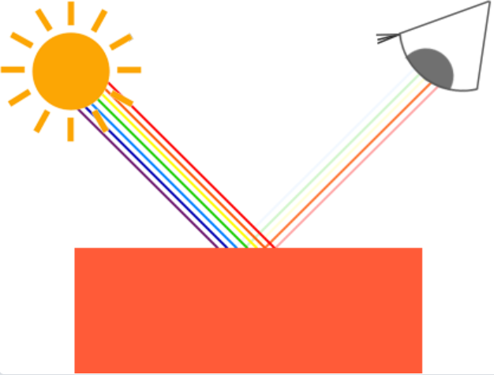
颜色
物体的颜色并不是这个物体真正拥有的颜色，而是它所反射的(Reflected)颜色。

Slide 5
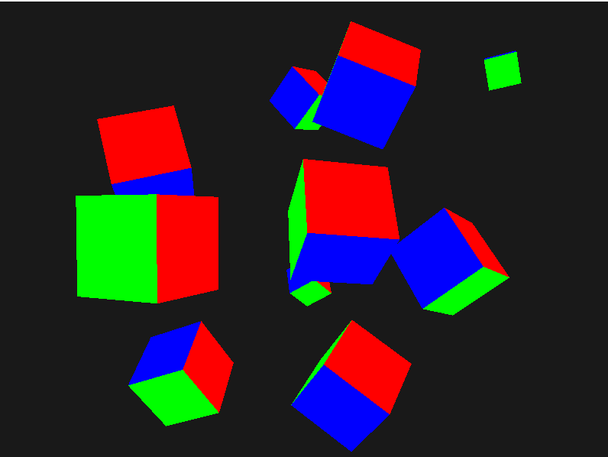
颜色
空间中10个表面分别为红绿蓝的立方体块
glm::vec3 ToyColor_0(1.0f, 0.0f, 0.0f);
glm::vec3 ToyColor_1(0.0f, 1.0f, 0.0f);
glm::vec3 ToyColor_2(0.0f, 0.0f, 1.0f);

Slide 6
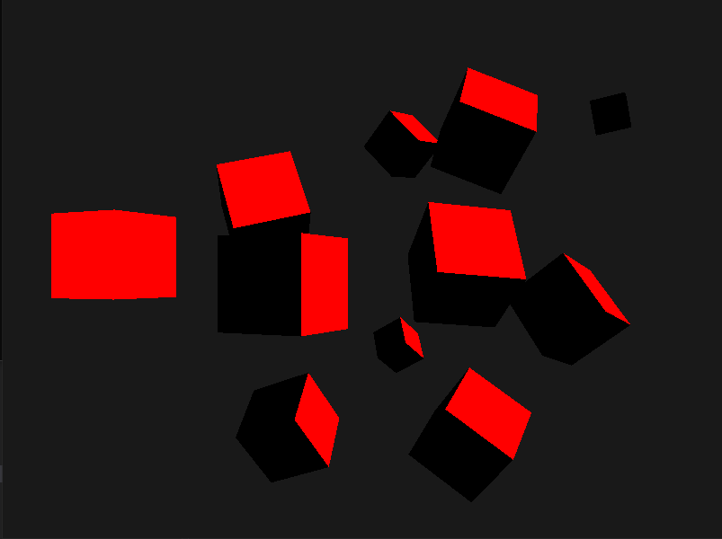
颜色
光源为红色
glm::vec3 LightColor(1.0f, 0.0f, 0.0f);
glm::vec3 ToyColor_0(1.0f, 0.0f, 0.0f);
glm::vec3 ToyColor_1(0.0f, 0.0f, 0.0f);
glm::vec3 ToyColor_2(0.0f, 0.0f, 0.0f);

Slide 7
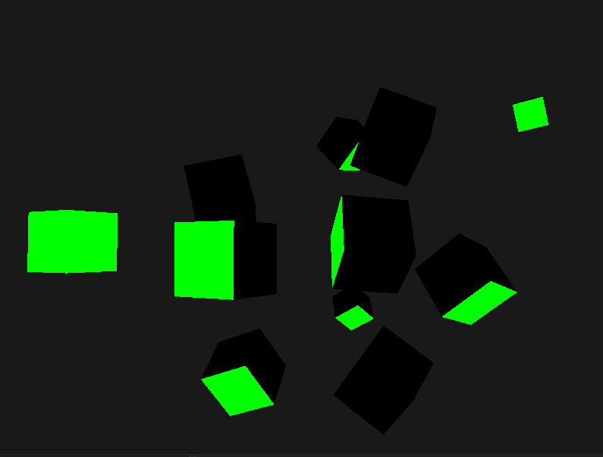
颜色
光源为绿色
glm::vec3 LightColor(0.0f, 1.0f, 0.0f);
glm::vec3 ToyColor_0(0.0f, 0.0f, 0.0f);
glm::vec3 ToyColor_1(0.0f, 1.0f, 0.0f);
glm::vec3 ToyColor_2(0.0f, 0.0f, 0.0f);

Slide 8
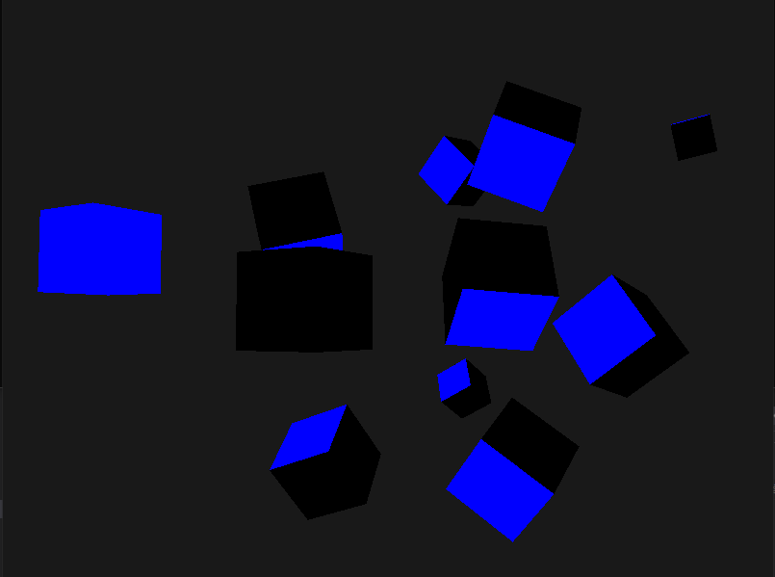
颜色
光源为蓝色
glm::vec3 LightColor(0.0f, 0.0f, 1.0f);
glm::vec3 ToyColor_0(0.0f, 0.0f, 0.0f);
glm::vec3 ToyColor_1(0.0f, 0.0f, 0.0f);
glm::vec3 ToyColor_2(0.0f, 0.0f, 1.0f);

Slide 9
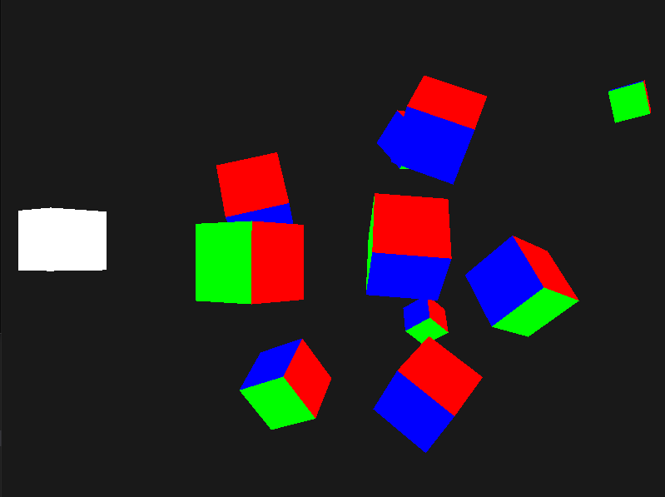
颜色
光源为白色

Slide 10
2
光照模型

Slide 11
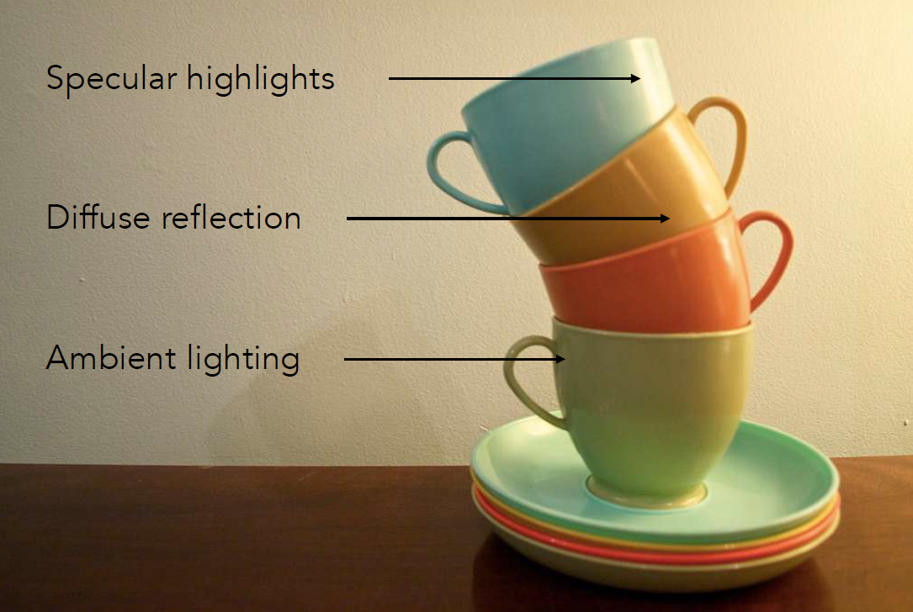
光照模型
Phong光照模型
环境光照(Ambient Lighting)：世界上通常也仍然有一些光亮(月亮、远处的光)，所以物体几乎永远不会是完全黑暗的。
漫反射光照(Diffuse Lighting)：模拟光源对物体的方向性影响(Directional Impact)。
镜面光照(Specular Lighting)：模拟有光泽物体上面出现的亮点。

Slide 12
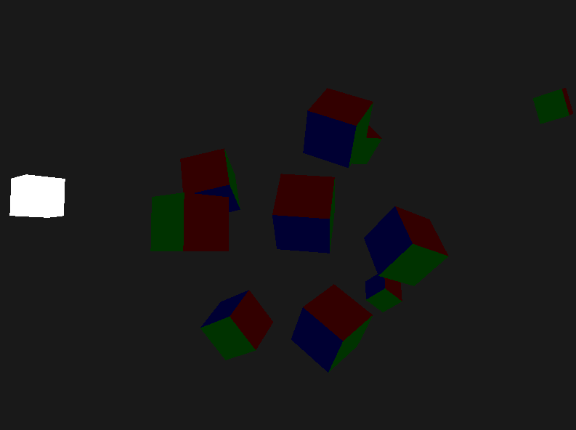
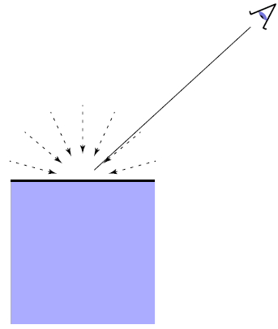
光照模型
环境光照(Ambient Lighting)
Ambient = ambientStrength * lightColor;

Slide 13
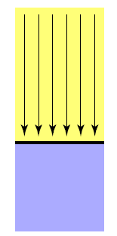
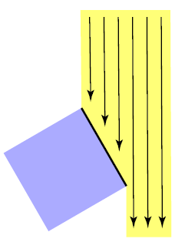
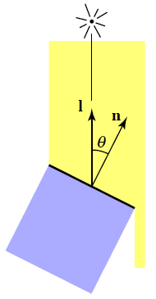

光照模型
漫反射光照(Diffuse Lighting)
光线与平面法向量夹角0°
光线与平面法向量夹角60°
光线与平面法向量夹角$θ$°

Slide 14
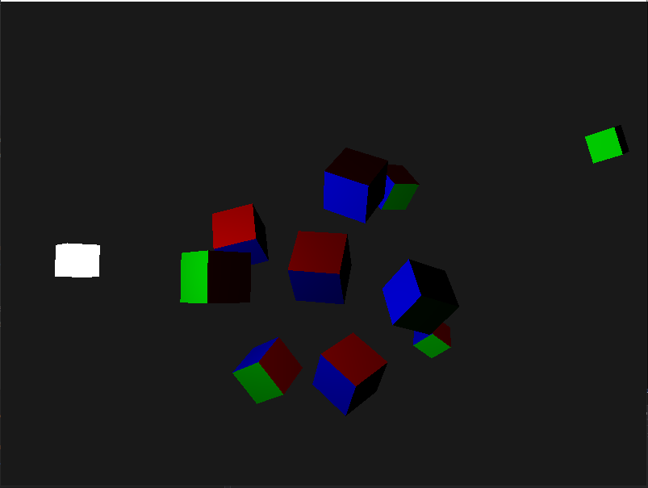
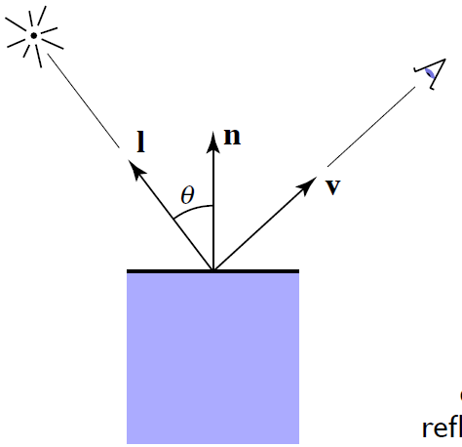
光照模型
漫反射光照(Diffuse Lighting)
Diffuse = diffuseLength * max(dot(norm,lightDir),0.0) * lightColor;

Slide 15
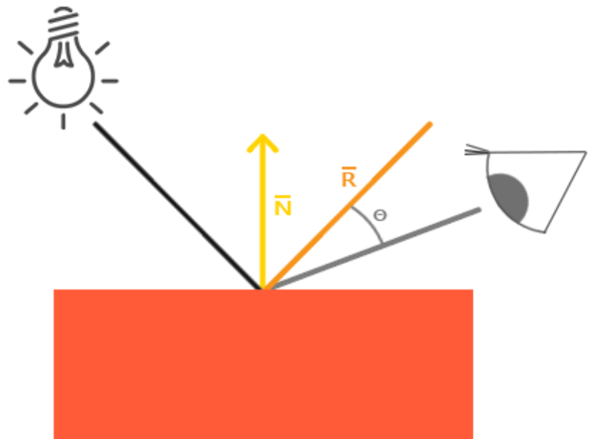
光照模型
镜面光照(Specular Lighting)
Specular = specularStrength * pow(max(dot(viewDir , reflectDir), 0.0) ,shininess) * lightColor;

Slide 16
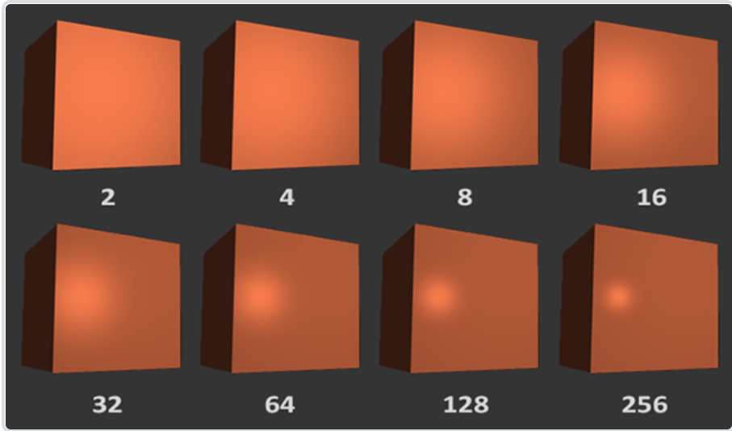
光照模型
镜面光照(Specular Lighting)
一个物体的反光度越高，反射光的能力越强，散射得越少，高光点就会越小。

Slide 17
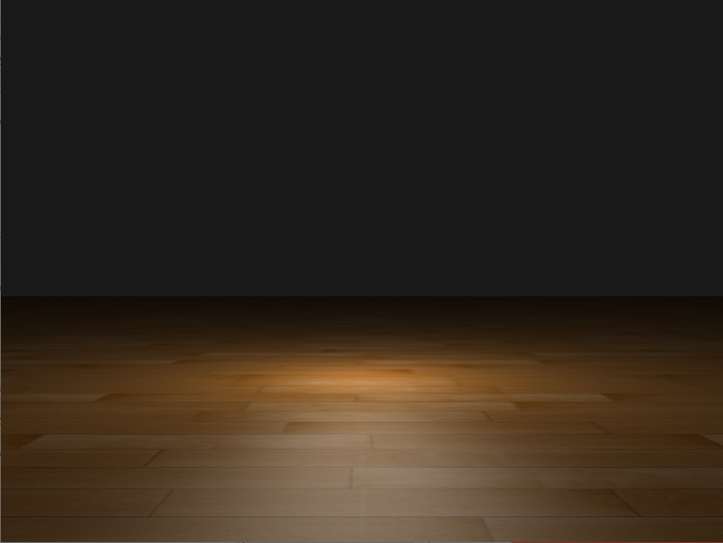
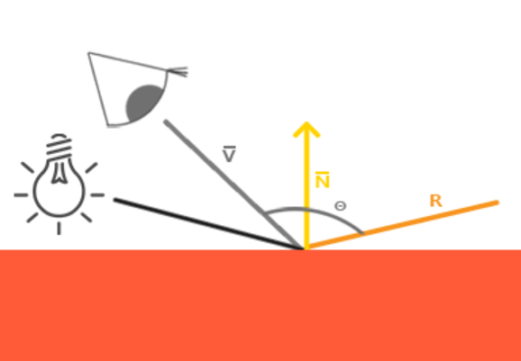
光照模型
Blinn-Phong 着色模型
Specular = specularStrength * pow(max(dot(viewDir , reflectDir), 0.0) ,shininess) * lightColor;

Slide 18
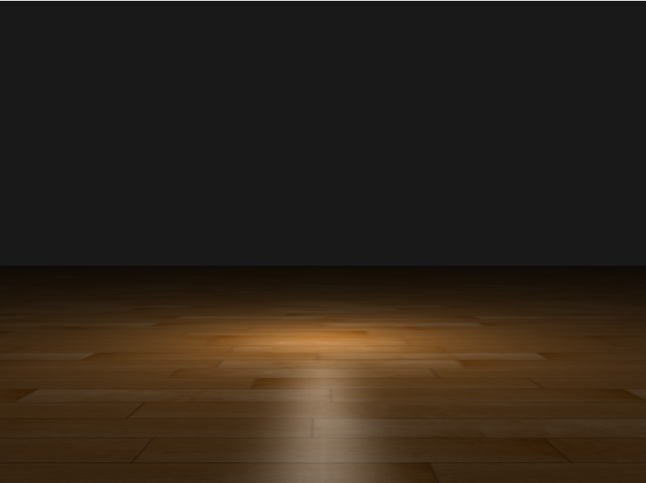
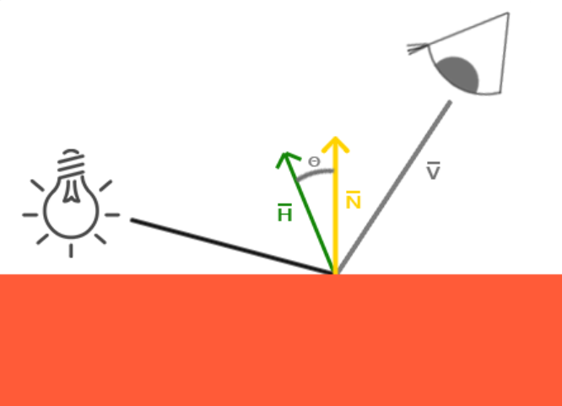
光照模型
镜面光照(Specular Lighting)
Specular = specularStrength * pow(max(dot(normal , halfwayDir), 0.0) ,shininess) * lightColor;

Slide 19
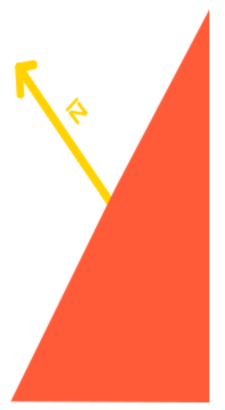
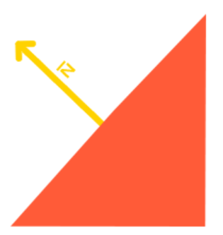




光照模型
法线矩阵
$$\vec{T′}$$
$$\vec{N′}$$
$$\vec{T}$$
$$\vec{N}$$
Model矩阵

Slide 20
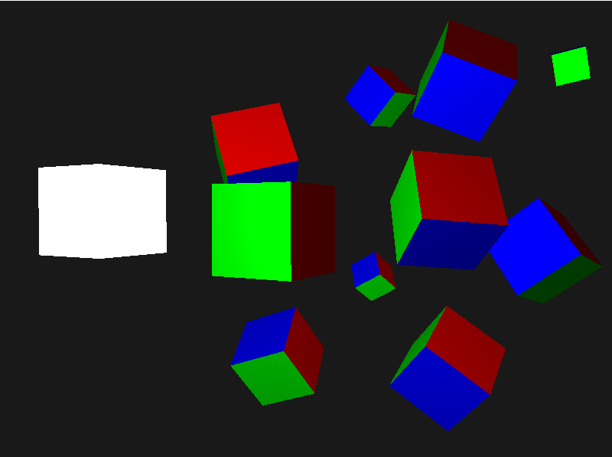
光照模型
AmbientColor = ambientStrength * lightColor * objectColor;
DiffuseColor = diffuseLength * max(dot(norm,lightDir),0.0) * lightColor * objectColor;
SpecularColor = specularStrength * pow(max(dot(normal , halfwayDir), 0.0) ,shininess) * lightColor * objectColor;
FragColor = AmbientColor + DiffuseColor
+ SpecularColor;

Slide 21
3
多光源

Slide 22
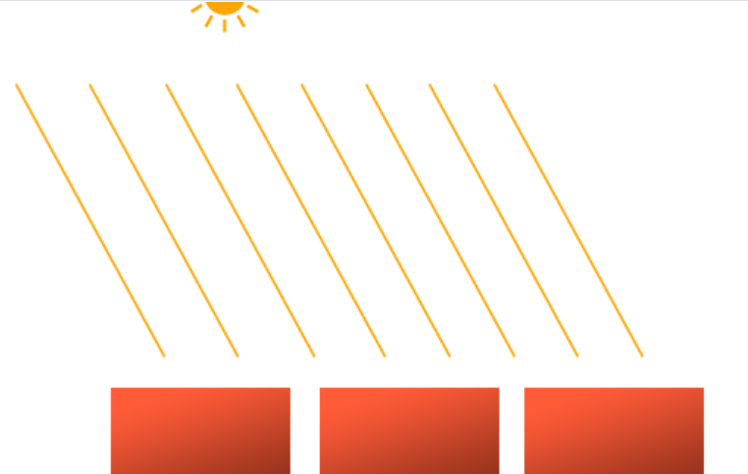
多光源
平行光
平行光在漫反射光和镜面反射光中不需要计算光源-物体的方向。

Slide 23
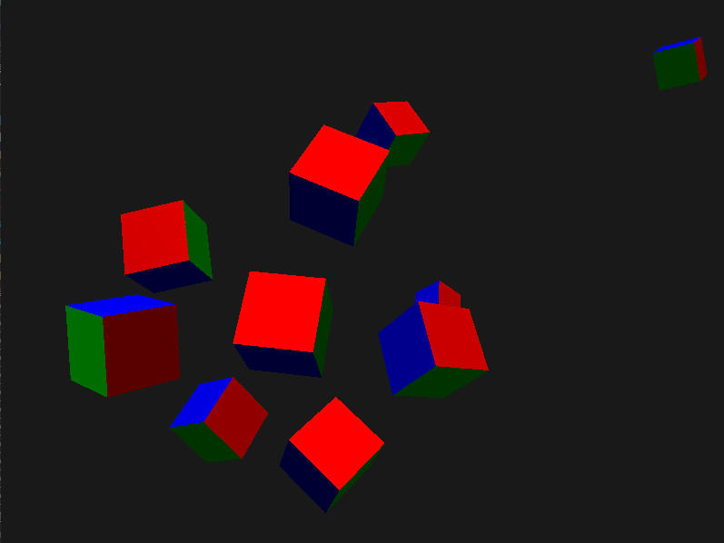
多光源
平行光
平行光在漫反射光和镜面反射光中不需要计算光源-物体的方向。

Slide 24
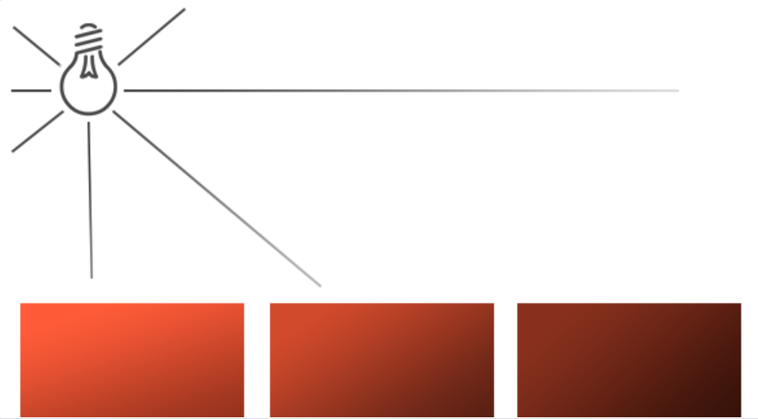
多光源
点光源
点光源在漫反射光和镜面反射光中需要计算光源-物体的方向。

Slide 25
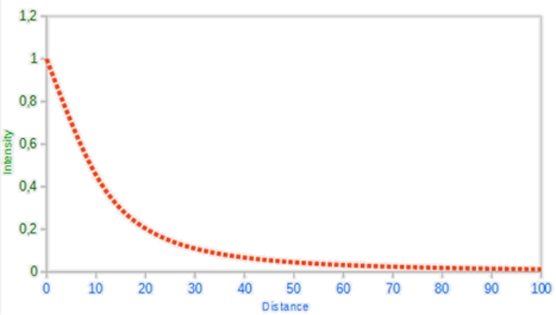
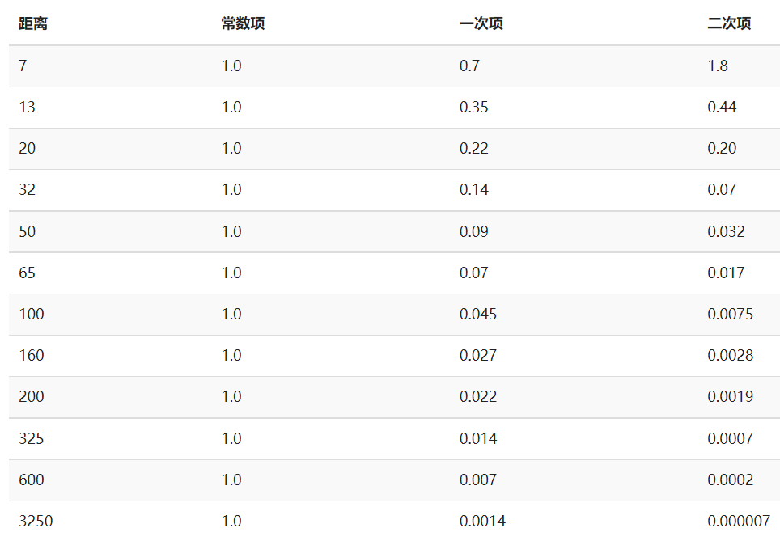
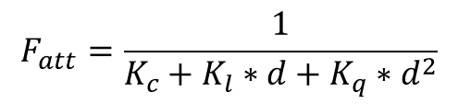
多光源
衰减
随着光线传播距离的增长逐渐削减光的强度通常叫做衰减(Attenuation)
$$F_{att}=\frac{1}{K_{c}+K_{l}∗d+K_{q}∗d^{2}}$$

Slide 26
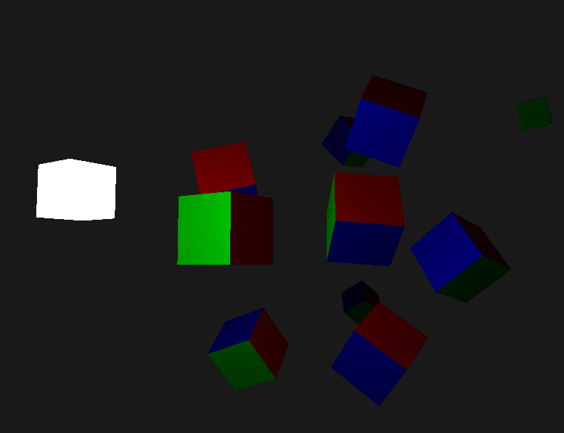
多光源
点光源
点光源在漫反射光和镜面反射光中需要计算光源-物体的方向。

Slide 27
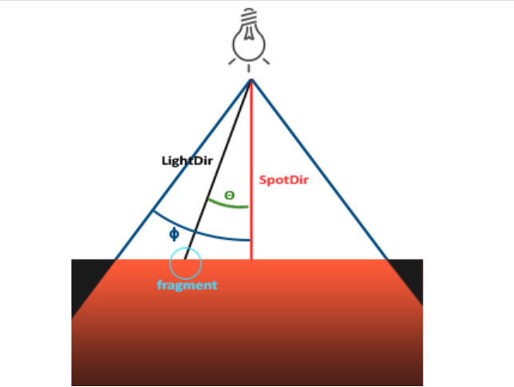
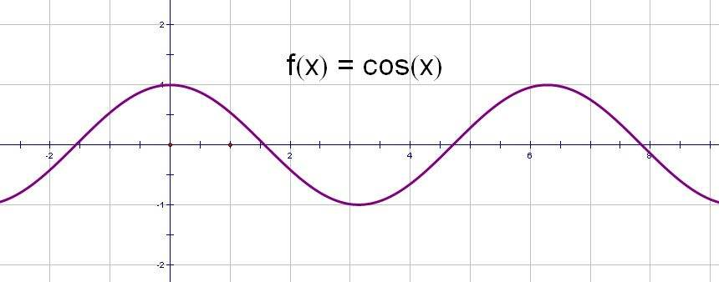



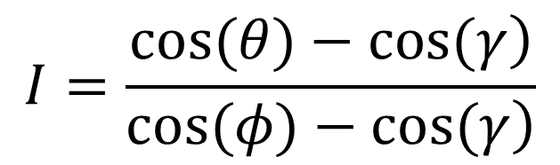


多光源
聚光源
外光切->内光切之间逐渐增强，内光切之内完全增强。
$$φ$$
$$γ$$
$$I=\frac{\left.cos(θ)−cos(γ\right)}{\left.cos(φ)−cos(γ\right)}$$
$θ$为光源与物体的角度
$γ$为外光切角度
$φ$为内光切角度

Slide 28
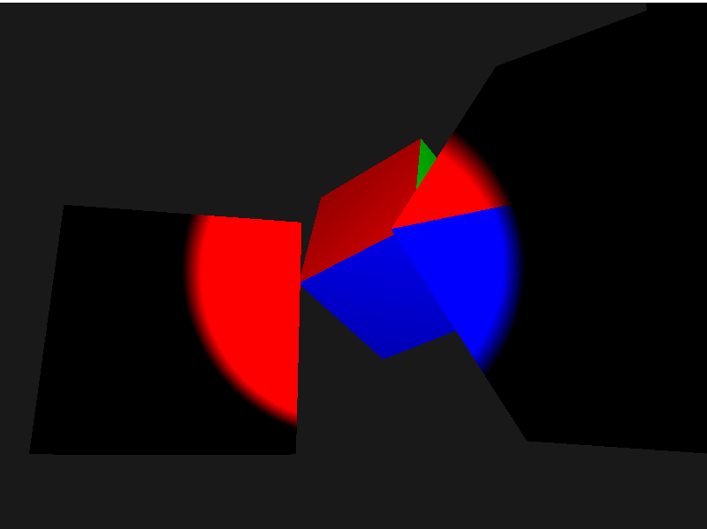
多光源
聚光源
外光切->内光切之间逐渐增强，内光切之内完全增强。

Slide 29
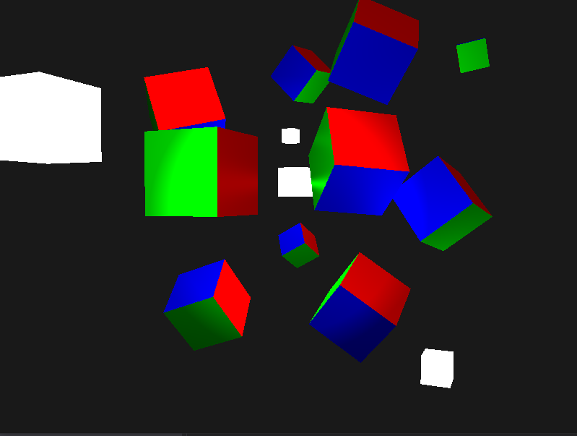
多光源
AmbientColor = ambientStrength * pointLightColor * objectColor;
DiffuseColor = diffuseLength * max(dot(norm,lightDir),0.0) * lightColor * objectColor;
SpecularColor = specularStrength * pow(max(dot(normal , halfwayDir), 0.0) ,shininess) * lightColor * objectColor;
FragColor = AmbientColor + DiffuseColor
+ SpecularColor;

Slide 30
4
光照贴图

Slide 31
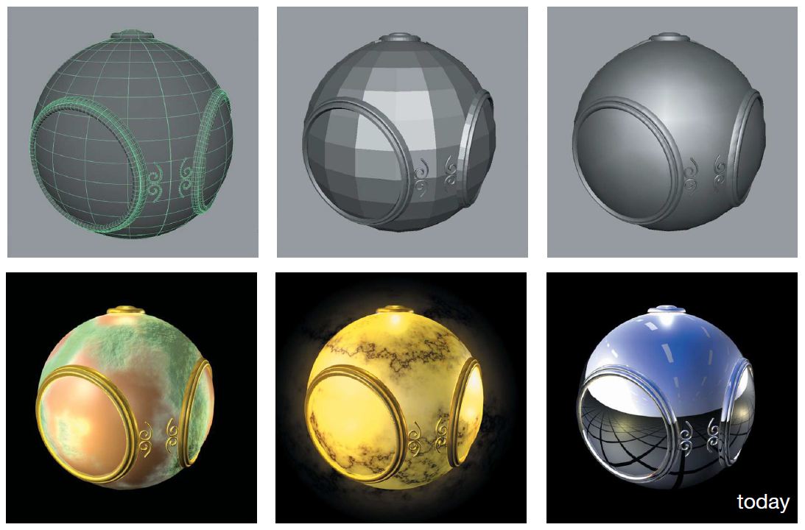
光照贴图
ambient材质向量定义了在环境光照下这个表面反射的是什么颜色。
diffuse材质向量定义了在漫反射光照下表面的颜色。
specular材质向量设置的是表面上镜面高光的颜色(或者甚至可能反映一个特定表面的颜色)，shininess影响镜面高光的散射/半径。

Slide 32
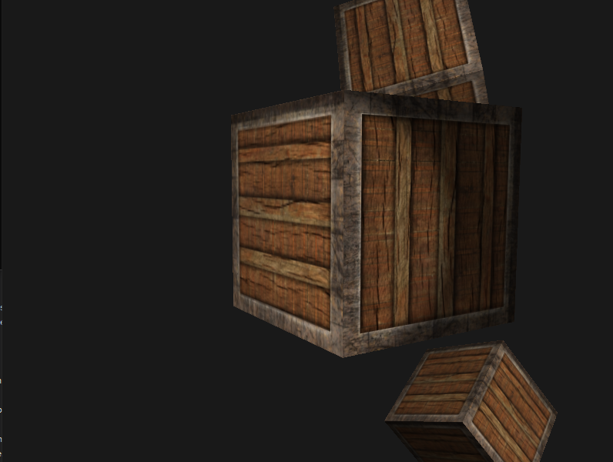
光照贴图
环境光/漫反射
AmbientColor = ambientStrength * lightColor * material.ambient;
DiffuseColor = diffuseLength * max(dot(norm,lightDir),0.0) * lightColor * material.diffuse;

Slide 33
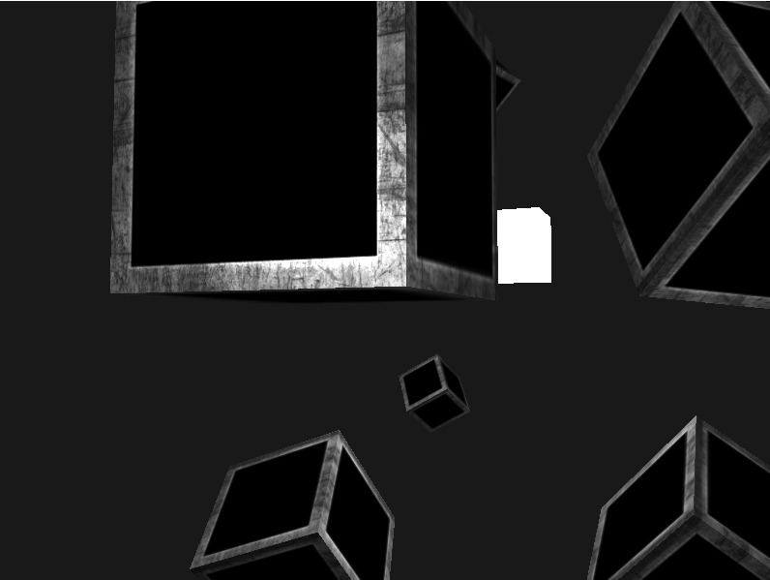
光照贴图
镜面反射
SpecularColor = specularStrength * pow(max(dot(normal , halfwayDir), 0.0) ,shininess) * lightColor * material.specular;

Slide 34
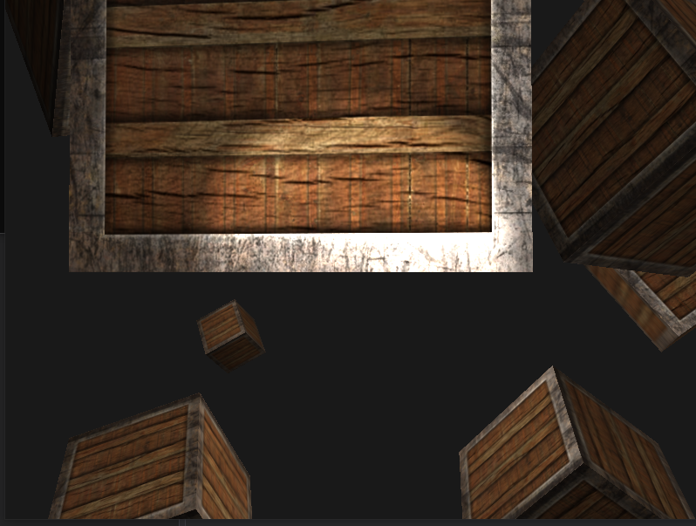
光照贴图
AmbientColor = ambientStrength * lightColor * material.ambient;
DiffuseColor = diffuseLength * max(dot(norm,lightDir),0.0) * lightColor * material.diffuse;
SpecularColor = specularStrength * pow(max(dot(normal , halfwayDir), 0.0) ,shininess) * lightColor * material.specular;
FragColor = AmbientColor + DiffuseColor
+ SpecularColor;

Slide 35
谢谢大家
THANK YOU FOR WATCHING

